Slide 1
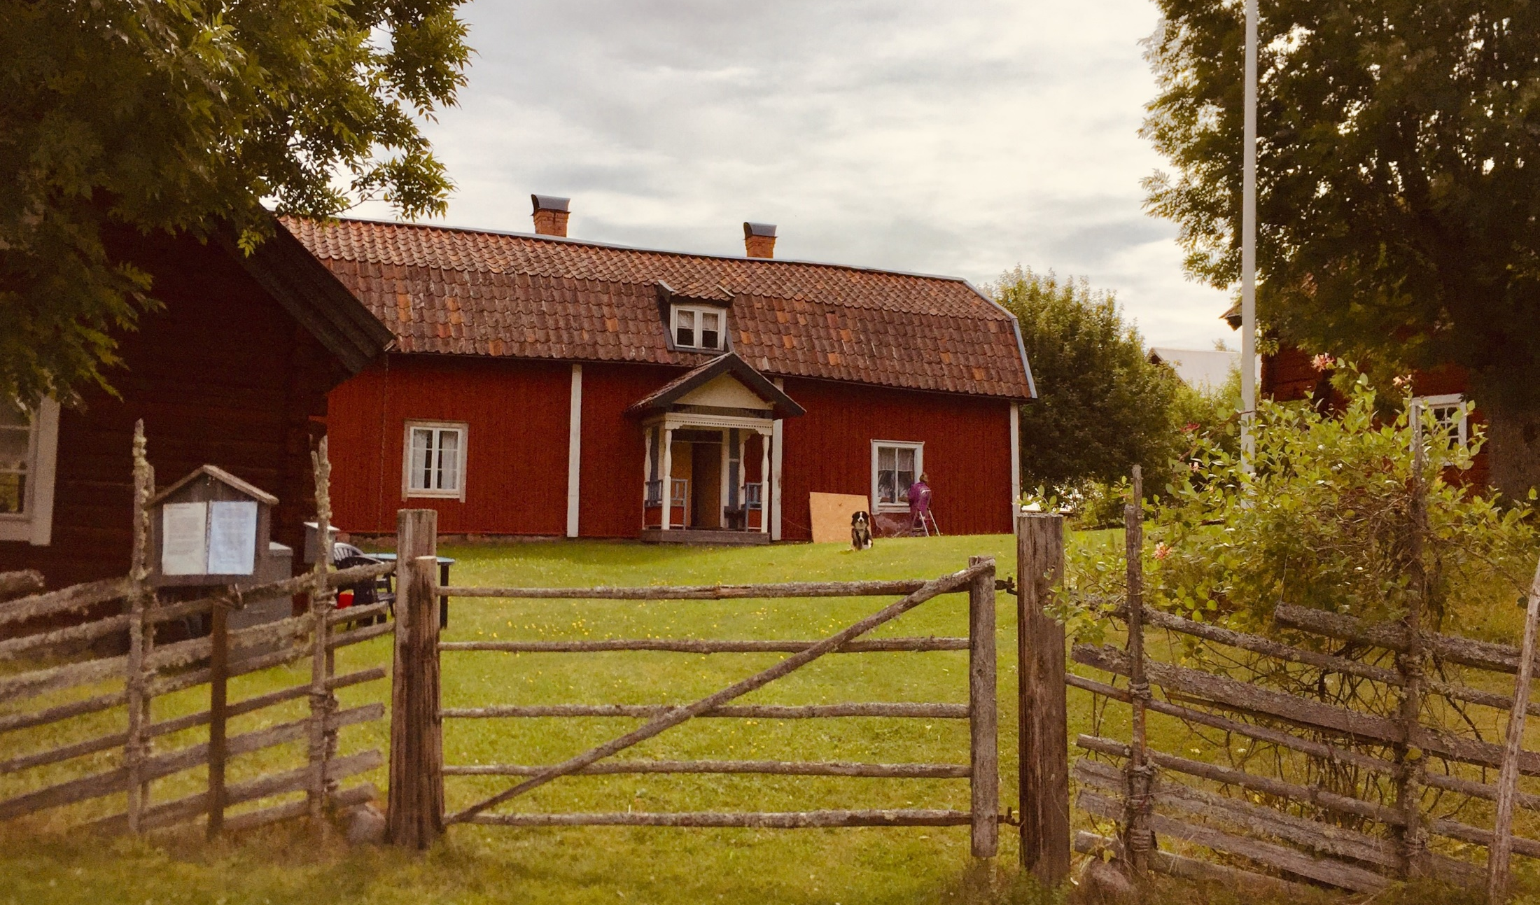

Slide 2
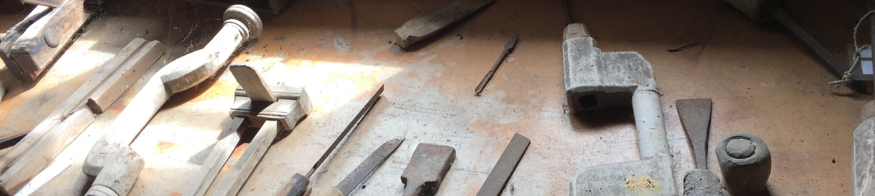
Bilaga till p 50 CSG 20200914
Omorganisation 2021 sektor Samhälle
Risk- och konsekvensanalys - Handlingsplan
Gemensamt arbetssätt med utgångs-punkt i systematiskt förbättringsarbete pekar ut kundvärde och kundbegreppet
Se kundbehov och lagstiftarens intensioner som förenliga som verktyg för att driva NKI
Det ska vara tydligt för alla att Östhammars kommun vill vara attraktiv och växande
Mervärdesavtalet och granskningen är fortsättningsvis under olika ledarskap.
Erfarenheter från nya Samhällsbyggnads-förvaltningen ska tas tillvara med avseende bl.a. på systematiskt arbetsmiljöarbete
Notes:
Följande beslut om föreningslyftmedel har tagits under 2018 (totalt 537 500 kr):
• Bygdegårdsföreningen Källör, 25 000 kr: Bok badhusepoken
• Frösåkers Hembygdsförening, 22 500 kr: Jubileumsskrift
• Föreningen Konstvarning, 57 500 kr: Stenskulptur
• Studieförbundet Vuxenskolan, 150 000 kr, Organisera mera projektår 2
• Östhammars Litteraturförening, 10 000 kr: Folder ”Dikt och verklighet i Roslagen”
• Föreningen Österby Herrgårdsspel, 50 000 kr: Jernets Fångars jubileumsbok
• Vänföreningen Österbybruks Herrgård, 30 000 kr: Konsertverksamhet i Österby-bruk
• Frösåkers Hembygdsförening, 20 000 kr: Ytterligare ex av jubileumsskrift
• RSMH Vallonerna, 10 000 kr: Öppet hu för att uppmärksamma världsdagen för psykisk ohälsa
• Föreningen Opera på Österbybruk, 100 000 kr: Österbybruks operadagar
• Konstföreningen Fröja, 7 500 kr: Konstföreläsningsserie
• Föreningen Östhammar Friidrott, 25 000 kr: Fasta km-markeringar för Stads-loppsbanan
• Vänföreningen Österbybruks Herrgård, 30 000 kr: Japanutställning
Målgrupper för lyftet Storbrunn är barn och unga samt personer med funktionsvariationer.
25 ansökningar har inkommit under 2018, 22 har beviljats, varav 6 ansökningar har bevil-jats genom delegationsbeslut på Kultur- och fritidsförvaltningen. Sammanlagt har 495 100 kronor betalats ut under 2018.
Arrangören Vuxenskolan bjöd in Danskompani Spinn under Kulturvecka för alla. De med-verkande består av både personer med och utan funktionsvariation.
Arrangören Studiefrämjandet skapade en hel helg med spelkultur som tema. Unga var målgruppen och evenemanget genomfördes under höstlovet. Både onlinespel och bräd-spel samt filmer och föreläsningar erbjöds. Hela huset användes i två dygn till att för-djupa sig i olika genrer av spelkultur.

